Slide 1
Oferta wakacyjna dla dzieci i młodzieży z terenu Gminy Iwanowice w roku 2025

Slide 2

Oferty na realizację zadania publicznego Gminy Iwanowice na rok 2025 z zakresu przeciwdziałania uzależnieniom i patologiom społecznym ogłoszono 2 zadania:
Zadanie nr 1
Organizowanie pozalekcyjnych zajęć dla dzieci i młodzieży, wspieranie alternatywnych i aktywnych form spędzania wolnego czasu przez dzieci i młodzież oraz działań profilaktycznych promujących trzeźwy, zdrowy i bezpieczny styl życia.
Zadanie nr 2
Realizacja działań mających na celu przeciwdziałanie negatywnym skutkom spożywania alkoholu:
a) organizacja zajęć międzypokoleniowych mających na celu przeciwdziałanie negatywnym skutkom spożywania alkoholu Innych używek oraz zajęć w wolnym czasie dzieci i młodzieży promując zdrowy i bezpieczny styl życia.
b) organizowanie pozalekcyjnych zajęć dla dzieci i młodzieży, wspieranie alternatywnych aktywnych form spędzania wolnego czasu przez dzieci młodzież oraz działań profilaktycznych promujących trzeźwy, zdrowy i bezpieczny styl życia.
c) organizowanie dla uczniów i młodzieży z terenu gminy Iwanowice imprez o charakterze sportowym, kulturalnym i rekreacyjnym.

Slide 3
Wysokość środków przeznaczonych na realizację zadań ujętych w Uchwale Budżetowej wyniosła 185 000,00 zł:
Na zadanie nr 1 – 120.000,00 ZŁ
Na zadanie nr 2 – 65.000,00 ZŁ
Na zadanie nr 1 – 3 OFERTY
Na zadanie nr 2 – 4 OFERTY

Slide 4
Oferty na zadanie nr 1:
LUDOWY KLUB SPORTOWY „ORZEŁ” IWANOWICE
LUDOWE TOWARZYSTWO SPORTOWE „NOVI” NARAMA
MAŁOPOLSKIE STOWARZYSZENIE ROZWOJU I SPORTU – ŚWIAT RUCHU I ZDROWIA Z IAF

Slide 5

Ludowy Klub Sportowy „ORZEŁ” Iwanowice
"Boisko zamiast uzależnień - aktywnie po lepsze jutro"
(kwota dofinansowania z budżetu gminy – 40.000,00 zł)
Realizacja zadania
od 1 maja do 30 września 2025 roku
dla ok. 50 dzieci w wieku 9-16 lat,
Treningi 2 razy w tygodniu ,
Bezpłatne warsztaty, wykłady, pogadanki na temat zdrowego odżywiania, skutków nadużywania alkoholu, narkotyków,
Zorganizowanie turnieju sportowego
Dodatkowe atrakcje: animacje, dmuchańce
Zorganizowanie wewnętrznych zawodów sportowych,
Zapewniony poczęstunek
Przewidziane dyplomy i upominki za uczestnictwo w zajęciach,
Bezpłatny udział w treningach.

Slide 6

Ludowe Towarzystwo Sportowe „NOVI” Narama
"Na sportowo po lekcjach IX"
(Kwota dofinansowania z budżetu gminy – 40.000,00 zł)
Realizacja zadania
od 2 czerwca do 31 sierpnia 2025 roku
Treningi 2 razy w tygodniu
Zorganizowanie wycieczki
Zajęcia w formie prelekcji
wykłady, pogadanki na temat zdrowego odżywiania, skutków nadużywania używek
Turniej sportowy
Udział w zajęciach integracyjno-sportowych
Udział w zajęciach jest bezpłatny
Zajęcia odbywać się będą na boisku sportowym LTS nowi narama

Slide 7

MAŁOPOLSKIE STOWARZYSZENIE ROZWOJU I SPORTU
"Świat ruchu i zdrowia z iwanowicką akademią futbolu"
(Kwota dofinansowania z budżetu gminy – 40.000,00 zł)
Realizacja zadania
od 10 kwietnia do 30 listopada 2025 roku
w programie zaplanowano:
Treningi 2 razy w tygodniu
Konkursy, turnieje sportowe
Zajęcia piłkarskie
Zajęcia integracyjne
warsztaty, wykłady, pogadanki na temat zdrowego odżywiania, skutków nadużywania alkoholu, narkotyków
Aktywny wypoczynek
Zakończenie roku szkolnego z Iaf
Wyjazd na zawody kraków cup i kinder liga
obozy wakacyjne

Slide 8
Oferty na zadanie nr 2:
OCHOTNICZA STRAŻ POŻARNA W BISKUPICACH
STOWARZYSZENIE ŻYCZLIWA DŁOŃ
POSKWITOWSKIE STOWARZYSZENIE "NASZE BŁONIA"
MAŁOPOLSKIE STOWARZYSZENIE ROZWOJU I SPORTU – ŚWIAT RUCHU I ZDROWIA Z IAF

Slide 9

Ochotnicza straż pożarna - biskupice
GMINNY DZIEŃ DZIECKA 2025
"Moc tysiąca uśmiechów"
(kwota dofinansowania z budżetu gminy 20.000,00 zł)
„moc tysiąca uśmiechów”
Organizacja gminnego dnia dziecka formą edukacji skutków uzależnień
1 czerwca 2025 roku centrum sportowo rekreacyjnym w biskupicach
Dla uczestników były zapewnione:
darmowe atrakcje
Gry profilaktyczne cuder
gry, zabawy, pokazy judo
dmuchańce,
Kino plenerowe
Konkursy z nagrodami,
Rozgrywki w piłkę nożną
Poczęstunek dla uczestników pikniku.

Slide 10

Poskwitowskie stowarzyszenie
„nasze Błonia”
(kwota dofinansowania z budżetu gminy 10.000,00 zł)
Blisko cooltury
Celebruj letnie chwile w plenerze
Realizacja zadania
Od 4 sierpnia do 29 sierpnia 2025 ROKU
Na terenie placu przy świetlicy w Poskwitowie starym
Pokaz umiejętności wokalnych I tanecznych zespołów regionalnych z terenu gminy Iwanowice
Wspólny piknik
Zapewnione darmowe atrakcje
Warsztaty rękodzielne
Konkurencje z atrakcjami i nagrodami
Realizacja programu profilaktycznego
gry i zabawy z dzieciństwa podkrakowskiego podwórka

Slide 11
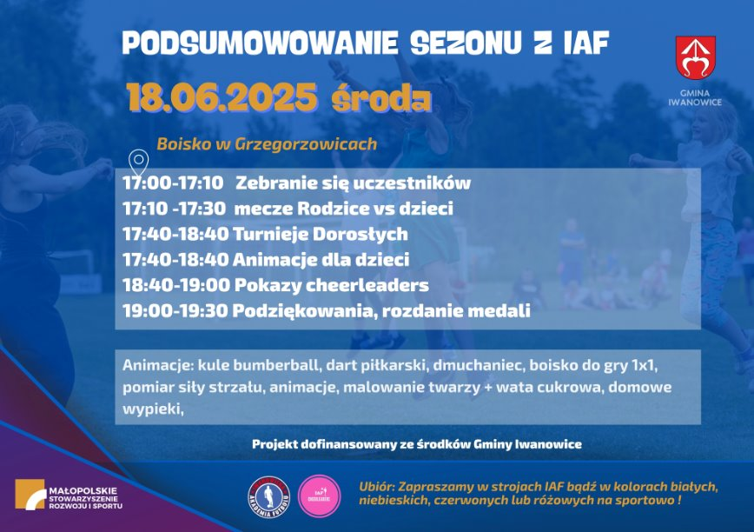
MAŁOPOLSKIE STOWARZYSZENIE ROZWOJU I SPORTU – ŚWIAT RUCHU I ZDROWIA Z IAF
"podsumowanie sezonu z iaf"
(kwota dofinansowania z budżetu gminy – 20.000,00 zł)
Piknik Sportowy dla dzieci i rodziców
dnia 18.06.2025 roku
Na boisku sportowym w grzegorzowicach
Sportowe wychowanie młodzieży i dzieci
mecz rodzice vs dziecI
Turniej piłkarski rodziców
pokazy cheerleaders
Realizacja programu profilaktycznego
Darmowe atrakcje, dmuchańce
Rozdanie nagród

Slide 12

STOWARZYSZENIE ŻYCZLIWA DŁOŃ
"SENIOR I JUNIOR OTWARCI NA ŚWIAT'
(KWOTA DOFINANSOWANIA Z BUDŻETU GMINY – 15.000,00 ZŁ)
TERMIN ZADANIA
OD 1 CZERWCA DO 30 LISTOPADA 2025
17 CZERWCA 2025 - MIĘDZY POKOLENIOWY PIKNIK RODZINNY
WARSZTATY PROFILAKTYCZNE
SPOTKANIA EDUKACYJNE
  ZABAWY NASZYCH BABĆ
  MECHANIZM UZALEŻNIEŃ
  Z BABCIĄ I DZIADKIEM W SZKOLNEJ ŁAWCE
WARSZTATY RĘKODZIELNICZE
KONKURS FOTOGRAFICZNY
IMPREZA PLENEROWA "FESTIWAL ZIEMNIAKA"

Slide 13
Cele zadań :
PROPAGOWANIE KULTURY FIZYCZNEJ
BEZPIECZNE SPĘDZANIE CZASU WOLNEGO NA ŚWIEŻYM POWIETRZU I WŚRÓD RÓWIEŚNIKÓW
ZWALCZANIE MOŻLIWOŚCI WYSTĄPIENIA UZALEŻNIEŃ
WZROST ŚWIADOMOŚCI DZIECI I MŁODZIEŻY W KONTEKŚCIE RATOWANIA ZDROWIA I ŻYCIA CZŁOWIEKA
UŚWIADOMIENIE WPŁYWU AKTYWNEGO TRYBU ŻYCIA I OBCOWANIA Z PRZYRODĄ
INTEGRACJA MIĘDZYPOKOLENIOWA
POGŁĘBIANIE ZDOLNOŚCI I UMIEJĘTNOŚCI ARTYSTYCZNYCH ORAZ ODKRYWANIE NOWYCH TALENTÓW
PROMOCJA KONSTRUKTYWNEGO STYLU ŻYCIA ZNIECHĘCAJĄCEGO DO STOSOWANIA UŻYWEK

Slide 14
DZIĘKUJEMY ZA UWAGĘ

